Slide 1
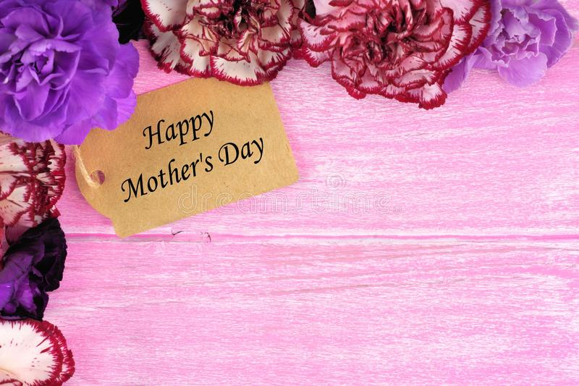
哈 拿 — 合神心意的母亲
撒母耳记上1-2章
2018年母亲节主日证道

Slide 2
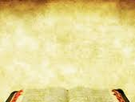
1:10 哈拿心里愁苦，就痛痛哭泣，祈祷耶和华，
1:11 许愿说：「万军之耶和华啊，你若垂顾婢女的苦情，眷念不忘婢女，赐我一个儿子，我必使他终身归与耶和华，不用剃头刀剃他的头。」

Slide 3
1:19 次日清早，他们起来，在耶和华面前敬拜，就回拉玛。到了家里，以利加拿和妻哈拿同房，耶和华顾念哈拿，
1:20 哈拿就怀孕。日期满足，生了一个儿子，给他起名叫撒母耳，说：「这是我从耶和华那里求来的。」

Slide 4
1:26 妇人说：「主啊，我敢在你面前起誓，从前在你这里站著祈求耶和华的那妇人，就是我。
1:27 我祈求为要得这孩子；耶和华已将我所求的赐给我了。
1:28 所以，我将这孩子归与耶和华，使他终身归与耶和华。」於是在那里敬拜耶和华。

Slide 5
2:1 哈拿祷告说：我的心因耶和华快乐；我的角因耶和华高举。我的口向仇敌张开；我因耶和华的救恩欢欣。
2:21 耶和华眷顾哈拿，他就怀孕生了三个儿子，两个女儿。那孩子撒母耳在耶和华面前渐渐长大。

Slide 6
引言：母亲节联想
母亲节设立深有意义
纪念母亲节天经地义
伟大的母亲合神心意
虽然神有灵的余力能造多人，他不是单造一人吗？为何只造一人呢？乃是他愿人得虔诚的後裔。所以当谨守你们的心，谁也不可以诡诈待幼年所娶的妻。 玛拉基书2:15

Slide 7
1. 哈拿是一个祷告的母亲
哈拿
1.1 遇到困难时祷告
哈拿生命中的巨大压力
人生中常有不如意的事
哈拿在困苦中向神祷告

Slide 8
1. 哈拿是一个祷告的母亲
1.1 遇到困难时祷告
（1：10-18）
迫切地祷告：愁苦、哭泣…
常常祷告：不住地祷告（帖前5:17）
多方祷告：默祷、出声…
靠着圣灵，随时多方祷告祈求。 (以弗所书6:18）

Slide 9
1. 哈拿是一个祷告的母亲
1.1 遇到困难时祷告
具体地祷告：万军之耶和华啊，…,赐我一个儿子，
许愿地祷告：我必使他终身归与耶和华，不用剃头刀剃他的头。
你有困难、逆境、挑战吗？祷告！
在耶和华面前倾心吐意。（1:15）

Slide 10
1. 哈拿是一个祷告的母亲
1.2 蒙受祝福时祷告
哈拿祷告蒙神垂听并受祝福
耶和华顾念哈拿，哈拿就怀孕。日期满足，生了一个儿子，给他起名叫撒母耳，说：「这是我从耶和华那里求来的。」 （1:19a-20）

Slide 11
1. 哈拿是一个祷告的母亲
1.2 蒙受祝福时祷告
哈拿回到圣殿中祷告感谢神 哈拿祷告说：我的心因耶和华快乐；我的角因耶和华高举。我的口向仇敌张开；我因耶和华的救恩欢欣。
（2:1）1-10是圣经中著名的祷告词
我们蒙受许多祝福，也当祷告感恩
凡事要奉我们主耶稣基督的名常常感谢父神。 以弗所书5:20

Slide 12
2. 哈拿是一个敬虔的母亲
2.1 敬虔体现在日常生活中
全家敬虔、持守献祭
在耶和华面前敬拜， （1:19）
既断了奶，就把孩子带上示罗，到了耶和华的殿；又带了三只公牛，一伊法细面，一皮袋酒。（那时，孩子还小。）宰了一只公牛，就领孩子到以利面前。 （1:24-25）

Slide 13
2. 哈拿是一个敬虔的母亲
2.2 敬虔体现在信守承诺中
按照许愿献上儿子
妇人说：「主啊，我敢在你面前起誓，从前在你这里站著祈求耶和华的那妇人，就是我。我祈求为要得这孩子；耶和华已将我所求的赐给我了。所以，我将这孩子归与耶和华，使他终身归与耶和华。」於是在那里敬拜耶和华。 （1:26-28）

Slide 14
2. 哈拿是一个敬虔的母亲
2.3 敬虔守约的母亲是极大祝福
敬虔建立家庭的属灵风气
守信决定儿女的道德品格

Slide 15
3. 哈拿是一个尽责的母亲
3.1 放手让孩子经历磨练
在圣殿中服事神是艰苦环境
溺爱对孩子坏处远大于益处

Slide 16
3. 哈拿是一个尽责的母亲
3.2 切实对孩子关心照顾
具体关怀：定期探望、送衣送食 母亲的关爱无可替代
心灵塑造：潜移默化、言传身教 亲子的教育不可或缺
当教养孩童，使他走当行的道，就是到老也不偏离。 (箴言6:22)

Slide 17
4. 哈拿是一个蒙福的母亲
4.1 多子多孙是极大的祝福
耶和华眷顾哈拿，他就怀孕生了三个儿子，两个女儿。 （2:21）
生养众多、盖满全地是神的心意
影响人类繁衍的因素：
社会政治因素、 生存环境因素、 犯罪悖逆因素、神的主权因素

Slide 18
4. 哈拿是一个蒙福的母亲
4.2 后代蒙神重用是极大的祝福
那孩子撒母耳在耶和华面前渐渐长大。 （2:21）
撒母耳圣经中的伟人（士师、先知、祭司）
膏立以色列君王大卫
若想后代蒙神使用，学习哈拿

Slide 19

小结：合神心意的母亲
哈拿有祷告的恩赐、有敬虔的情怀，对儿子既有磨练又有关爱，因此她蒙神祝福；她的儿子撒母耳成为神的贵重器皿。
愿所有的母亲都像哈拿；儿女都像撒母耳。

